Slide 1
網路程式設計 網路應用服務
Instructor: 馬豪尚

Slide 2
網路應用
網路應用程式就是一種n層的架構，最常見的是三層應用程式
第一層為呈現
如果呈現的是以網頁的方式，可以搭配使用一些動態的網頁內容技術（如ASP、JS、PHP、Python）
圖形使用者介面，讓使用者方便操作
第二層為中間層
應用程式邏輯，接收使用者輸入之後，要如何做運算或從資料庫取出資料等
網路爬蟲也是中間層的例子之一
第三層為儲存層
連接到資料庫儲存資料

Slide 3
LINE BOT 互動機器人應用 實作
使用Flask和 ngrok 服務
創建一個網路應用程式的伺服器端
如果使用 Colab 須使用Flask_ngrok
建立 LINE Channel
申請LINE的開發者帳號
建立自訂的服務頻道
撰寫互動機器人應用程式
建立並串接 Webhook

Slide 4
建立一個LINE的Channel

Slide 5
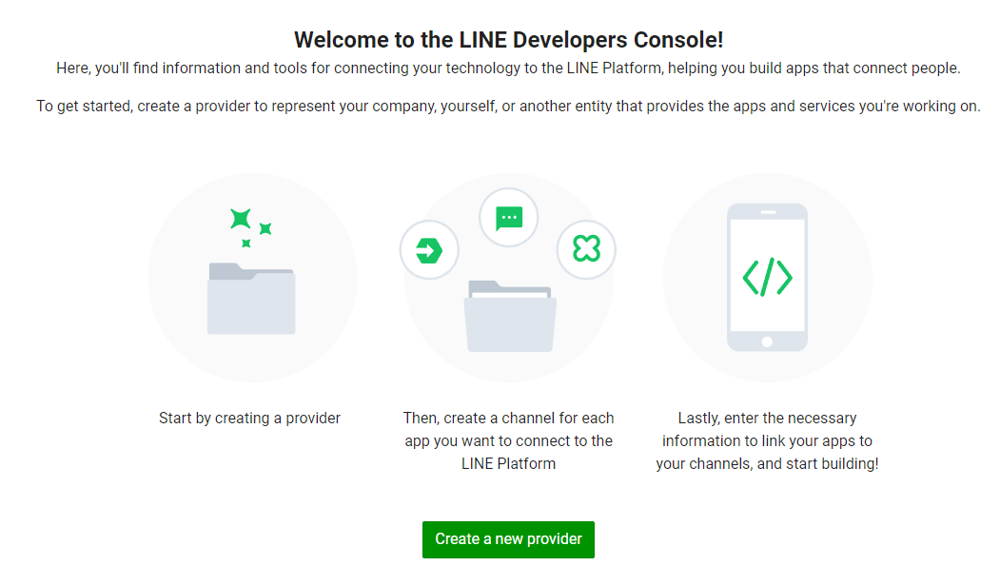
LINE BOT 創建頻道
註冊LINE developer帳號
https://developers.line.biz/zh-hant/
Create a New Provider

Slide 6
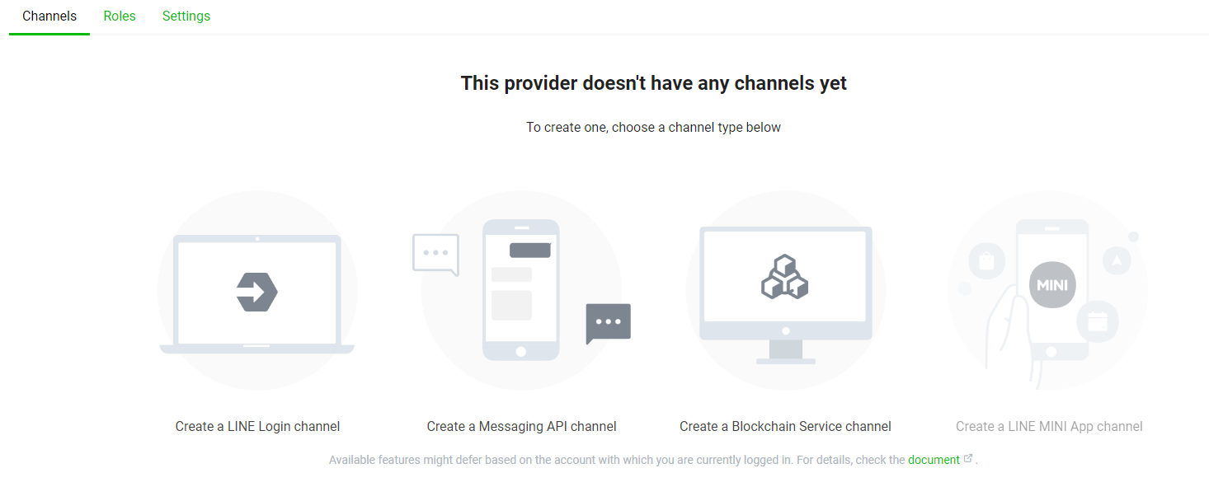
LINE BOT 創建頻道
Create a channel

Slide 7
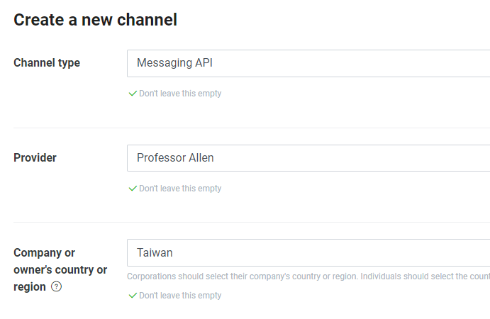
LINE BOT 創建頻道
建立時需要輸入頻道的名稱和描述述，以及使用下拉選擇所在的地區與類別

Slide 8
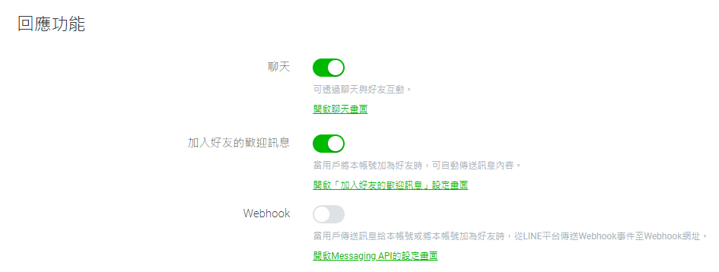
LINE BOT 頻道管理
建立 Channel 後，前往「LINE 官方帳號管理頁面」
可察看目前這個帳號的基本訊息、權限、回應設定、收費資訊等

Slide 9
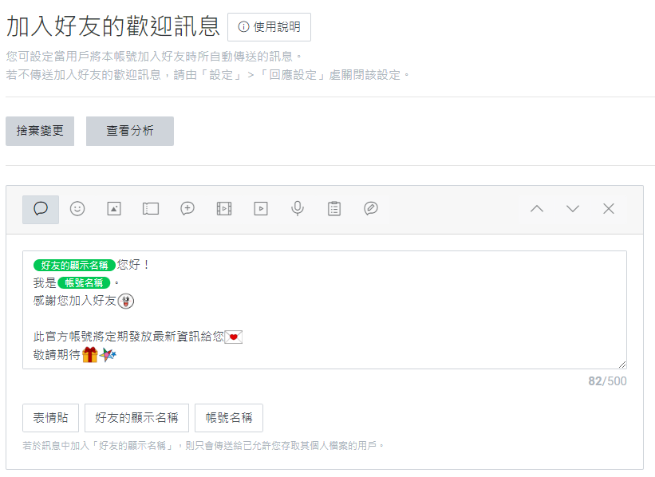
LINE BOT 頻道管理
聊天室相關
加入好友的歡迎訊息

Slide 10
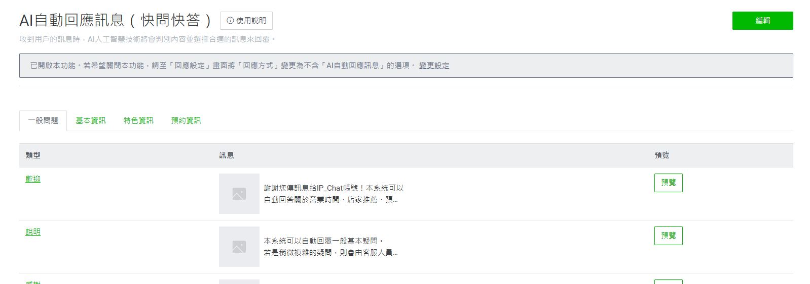
LINE BOT 頻道管理
AI自動回覆聊天功能

Slide 11
撰寫互動機器人應用程式

Slide 12
LINE BOT 與 WebHook
因為LINE並不能提供給使用者上傳自己的程式碼來處裡
因此透過Webhook的串接，使得LINE BOT透過一個網址去和伺服器做溝通，向伺服器傳送或接收特定的資料，這個網址就是連結到伺服器上的某個程式
讓 LINE 聊天的訊息能夠透過 Webhook 傳遞到用 Python或其他語言撰寫的程式去做處理

Slide 13
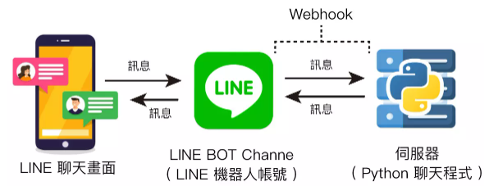
LINE BOT 與 WebHook 的溝通過程
使用者向使用 Message API 所建立的 LINE BOT 發送訊息
這個訊息透過 Webhook 傳遞到頻道管理者所設定連結的 伺服器上
伺服器透過一個程式去處理訊息
透過 Webhook 將處理結果回傳到 LINE BOT
LINE BOT 發送訊息到 LINE 聊天室裡

Slide 14
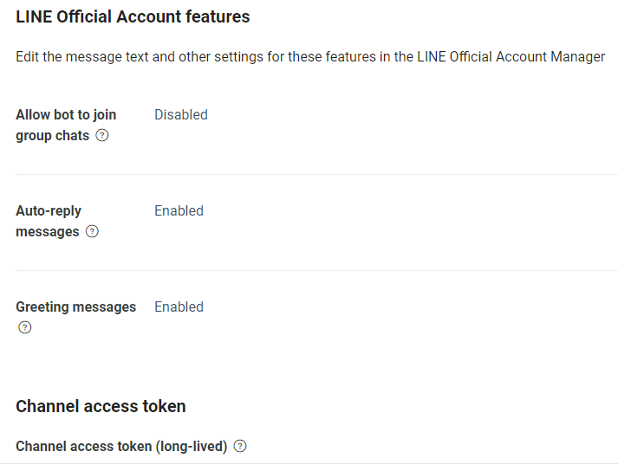
LINE 串接WEBHOOK
在LINE Developers網站的頻道資訊內
Channel access token
Messaging API settings下
Channel secret
Basic settings下

Slide 15
LINE with WEBHOOK
開啟一個用Flask建置的伺服器
使用ngrok服務將伺服器位置公佈到網際網路上
將伺服器網址儲存到LINE BOT的頻道WEBHOOK資訊
在伺服器上使用LINE BOT API和WEBHOOK服務，並將兩項服務做連結
接收從聊天室傳來的訊息(HTTP POST)，解析完並處理完之後用WEBHOOK傳遞給LINE BOT API
LINE BOT API將訊息回傳給聊天室

Slide 16
Flask建立一個網頁服務
建立一個Flask 物件
app = Flask( __name__ )
__name__表示目前執行的程式
建立一個路由 ( Routes )，定義主網域 / 請求資源的url路徑
@app.route(“/”, methods)
“/” 代表請求資源的url路徑，沒有指定代表主網域的路徑
methods為指定請求操作資源的方式(get、post等)

Slide 17
Flask建立一個網頁服務
定義發出請求後執行的函式
def function():
在函式需要中指定回傳給使用者的內容
return 內容
執行這個flask物件 → 啟動網路服務
app.run()
設定連線埠號 port
app.run(host="0.0.0.0", port=5555)
預設是127.0.0.1, port=5000

Slide 18
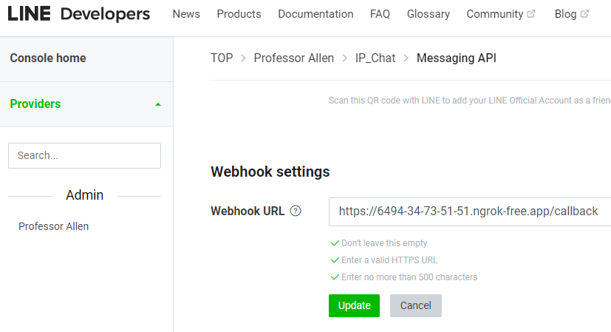
儲存LINE BOT的傳送訊息位置
在LINE Developers網站的頻道下的Messaging API

Slide 19
使用LINE API和WEBHOOK服務
宣告LINE BOT 物件
line_bot_api = LineBotApi(access_token)
access_token為LINE的Channel access token
宣告WEBHOOK物件
handler = WebhookHandler(secret)
secret為LINE的Channel secret

Slide 20
LINE BOT 應用的路由設定
@app.route(“/”, methods=[‘POST’])
LINE BOT 是透過POST 方法將資料放在 message-body 進行傳送，無法單純透過網址列傳送
第一個參數對應到LINE WEBHOOOK的欄位，”/”，代表LINE BOT綁定的WEBHOOK為伺服器的網址
Example
@app.route("/", methods=['POST'])
def linebot():
task…

Slide 21
取得LINE BOT傳來的訊息
取得LINE聊天室傳來的訊息，取回來是一個類似json格式的形式
request.get_data(as_text=True)
Example
body = request.get_data(as_text=True)
json_data = json.loads(body)
msg = json_data['events'][0]['message']['text']

Slide 22
取得LINE BOT傳來的訊息
首先要先驗證訊息來源，為了確認該事件訊息是否真的來自LINE平台，避免有安全性問題
驗證方式
檢查所收到HTTP請求標頭(Header)中的數位簽章
驗證header中必須要包含X-Line-Signature項目，該項目的內容值是即為數位簽章
signature = request.headers['X-Line-Signature']
驗證完就交由WEBHOOK的handler去處理
handler.handle(body, signature)

Slide 23
WEBHOOK Handler設定
@handler.add(MessageEvent, message=TextMessage)
Handler加入一個事件處理的設定
當收到 LINE 的某一種事件，(MessageEvent)，且訊息是屬於 TextMessage 的時候，就執行以下程式
LINE 的事件包括有：MessageEvent (訊息事件)、FollowEvent (加好友事件)、UnfollowEvent (刪好友事件)、JoinEvent (加入聊天室事件)、LeaveEvent (離開聊天室事件)、MemberJoinedEvent (加入群組事件)、MemberLeftEvent (離開群組事件)等
其中訊息事件又包含TextMessage、ImageMessage、VideoMessage、StickerMessage、FileMessage等

Slide 24
WEBHOOK Handler設定
定義要執行的函式
def handle_message(event):
event即為傳入handler的發生事件，聊天室傳來的訊息也包含在裡面
我們在這個函式裡面做所有要處理的事情
event = {"reply_token":"就是代表reply_token",
"type":"message",
"timestamp":"1462629479859",
"source":{"type":"user",
"user_id":"就是代表user的一串亂碼"},
"message":{"id":"就是代表這次message的一串代碼",
"type":"text",
"text":"使用者傳來的文字信息內容"}}

Slide 25
LINE BOT回傳訊息給聊天室
事情都處理完之後用LINE BOT API傳訊息
line_bot_api.reply_message(reply_token, TextSendMessage(text=‘回傳給聊天室的訊息’))
reply_token為event中的reply_token，要用這個值才能回傳到原本的聊天室，因為有可能很多個使用者在聊天
TextSendMessage裡面設定要回傳的訊息

Slide 26
WEBHOOK串接Google Map API
使用者在聊天室輸入關鍵字
將文字訊息傳到伺服器
定義WEBHOOK handler發生使用者傳訊息事件
載入google map api
用使用者的文字訊息當關鍵字查詢
解析查詢結果，取得需要的資訊
用LINE BOT API將結果回傳給使用者顯示在聊天室

Slide 27
Google Cloud Function

Slide 28
移植到Google Cloud Function
因為我們沒有伺服器
用Flask+ngrok來架設虛擬伺服器
因為Colab免費使用而有些限制
固定時間會斷線
Google Cloud Functions 是 一個無伺服器的雲端執行環境，可以架設一些簡單或單一用途的程式，當監聽的事件被觸發時，就會觸發 Cloud Function 裡所部署的程式
監聽的事件如
LINE BOT做HTTP的POST請求
有外部的程式做HTTP的GET請求

Slide 29
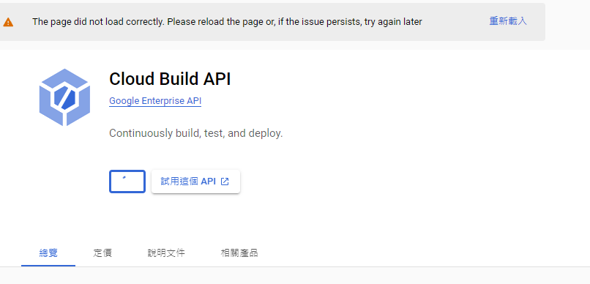
啟用Google Function API
在API程式庫裡選擇Cloud Build API

Slide 30
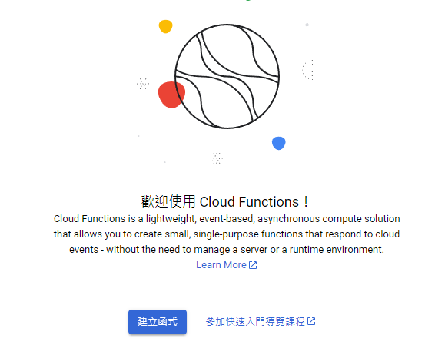
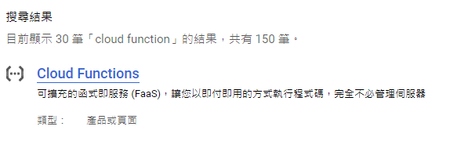
Google Cloud Function 建立函式
搜尋cloud function

Slide 31
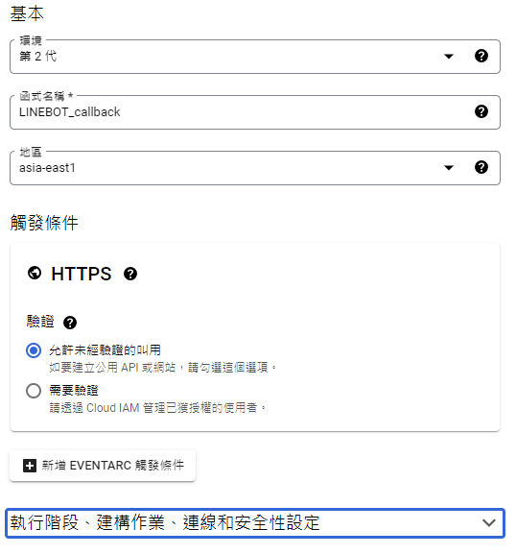
Google Cloud Function 建立函式
選擇函式基本資訊和觸發條件

Slide 32
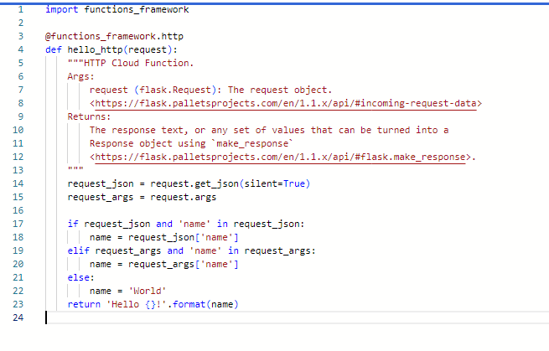
撰寫Python處理程式
Cloud function會給一個內建的template

Slide 33
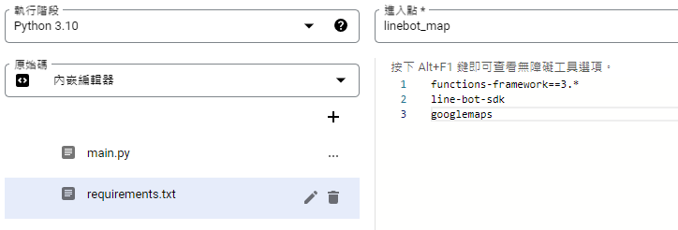
設定需要的模組
編輯 requirements.txt
安裝line-bot-sdk 函式庫
安裝googlemap函式庫

Slide 34
撰寫Python處理程式
載入需要的模組
from linebot import LineBotApi, WebhookHandler
from linebot.models import TextSendMessage, StickerSendMessage, ImageSendMessage, LocationSendMessage
import googlemaps
import json

Slide 35
撰寫Python處理程式
建立LINEBOT物件並輸入access token
access_token =‘token’
line_bot_api = LineBotApi(access_token)
從HTTPS的POST取得使用者輸入的文字訊息
body = request.get_data(as_text=True)
json_data = json.loads(body)
msg = json_data['events'][0]['message']['text']
tk = json_data['events'][0]['replyToken']

Slide 36
撰寫Python處理程式
將文字訊息當關鍵字用google map api查詢
gmaps=googlemaps.Client(key=“google map api key")
geocode_result = gmaps.geocode(msg)
分析查詢結果並將需要的資訊傳入LINE BOT API
mes = geocode_result[0]['place_id']
用LINE BOT API將最後的結果回傳給使用者
line_bot_api.reply_message(tk, TextSendMessage(text=mes))

